Slide 1
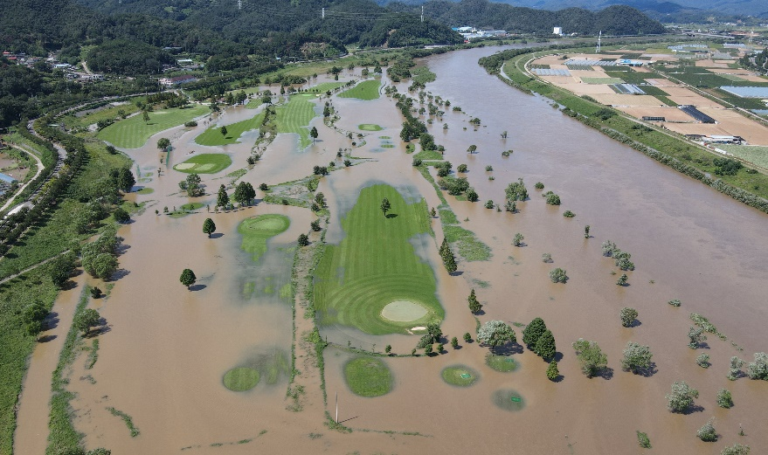
골프장 임시휴장 안내
회원님 안녕하십니까?
골프장 부분 침수로 인하여 임시휴장 안내 드립니다.
1.임시휴장 : 2022년9월7일-8일(목)
2.기 타
- 물빠짐후 코스 청소
- 티잉그라운드 및 그린 보수 작업
- 문의사항은 예약실 ☎055-570-2888~9로 연락 바랍니다.
의령친환경골프장사업소장

